Slide 2
Tartalom
Riasztó adatok nemzetközi szinten
Kórházi fertőzések negatív hatása
Kórházi sjátosságok
Fertőzések forrásai eü. intézményben
Infekciókontroll célja
Nozokomiális fertőzések megoszlása 2022-ben
Multirezisztens kórokozók jelenléte 2022-ben
Clostridium difficile (CDI) 2022-ben
A prevenció eszközei

Slide 3
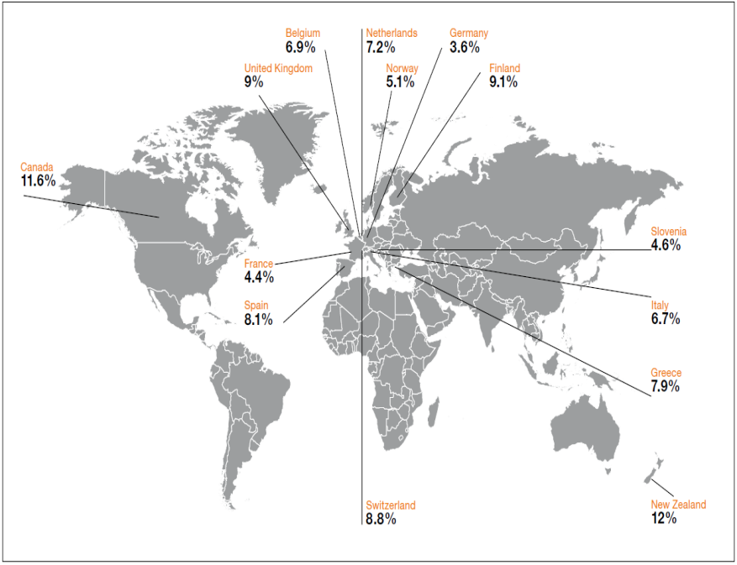
Nozokomiális infekciók kétségbeejtő adatai
Az Egészségügyi világszervezet (WHO)adatai szerint a fejlett országokban a betegek 5-10%-a fertőződik meg a kórházban
200 beteg közül 1 betegnél a halálozáshoz a kórházi fertőzés hozzá járul
Több tényező együttes hatásának eredménye
Egyre növekszik a multirezisztens baktériumok (MRK) jelenléte a betegellátásban
EEÖF prevalencia a fejlett országokban

Slide 4
A nozokomiális fertőzések hatása
Az Egészségügyi világszervezet (WHO)adatai szerint a fejlett országokban a betegek 5-10%-a fertőződik meg a kórházban
200 beteg közül 1 betegnél a halálozáshoz a kórházi fertőzés hozzá járul
Több tényező együttes hatásának eredménye
Egyre növekszik a multirezisztens baktériumok (MRK) jelenléte a betegellátásban

Slide 5
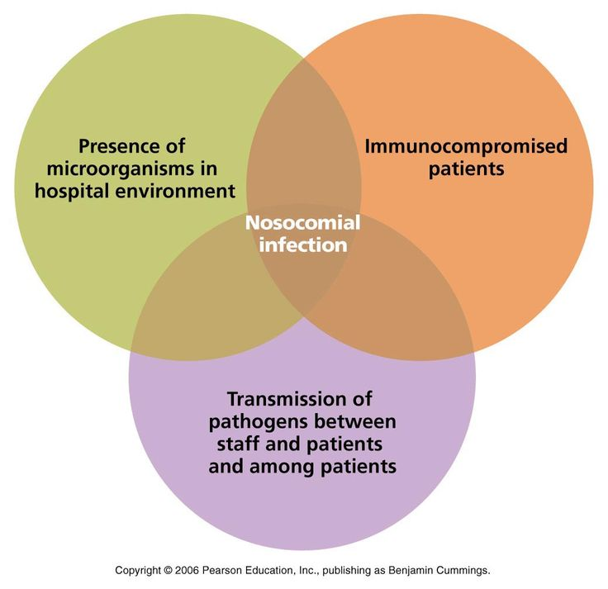
Kórházi sajátosságok, melyek kedveznek a fertőzések kialakulásának és terjedésének
Zárt környezet
Nagyobb ágyszámú kórtermek
Szociális helyiségek fokozott igénybevétele
Invazív eszközös diagnosztikus és terápiás beavatkozások (pl. műtét,ér/húgyúti katéter)
Kórokozók (MRK)
Személyzettel közeli és gyakori kontaktus
A páciens belső rizikó faktorai (pl. kísérő betegségek)
Antimikrobás szerek

Slide 6
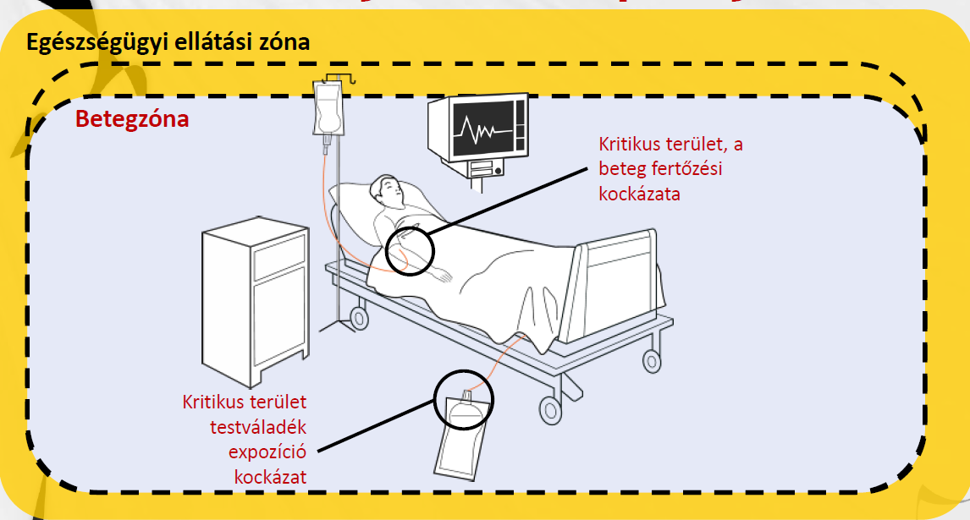
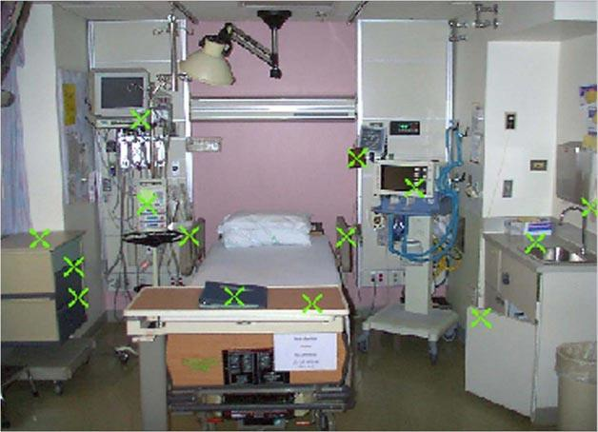
Fertőzések forrásai eü. intézményben
Minden fertőzés megelőző stratégia a fertőzési lánc elemei közötti kapcsolat megszakításán alapul.
A környezet felületeit, tárgyait „kórokozó hordozónak” tekinthetjük. Ebből kiindulva az infekciókontroll stratégiáknak ki kell terjedniük a környezetre is.

Slide 7
WHO Becsült Adatai

Slide 8
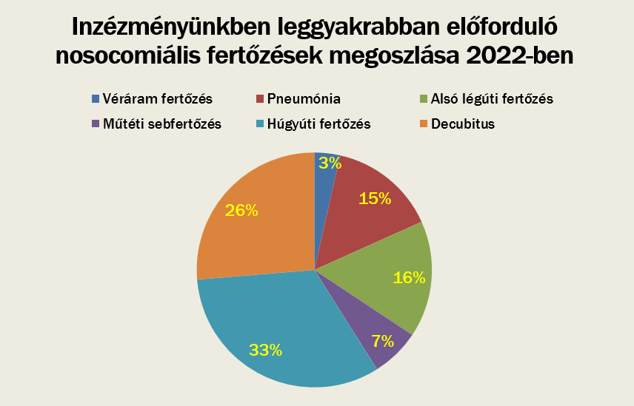
Szent damján görögkatolikus kórházban

Slide 9
Multirezisztens kórokozók megoszlása 2018-2022
MRK fertőzések előfordulási gyakorisága 2018-2022 (esetszám)
 | MACI | MECO | MKLE | MPAE | MRSA
2018 | 19 | 0 | 5 | 0 | 5
2019 | 20 | 12 | 8 | 14 | 7
2020 | 12 | 14 | 11 | 16 | 3
2021 | 50 | 7 | 5 | 21 | 11
2022 | 49 | 9 | 7 | 2 | 5
MACI- Multirezisztens (imipenem/meropenemmel szemben nem érzékeny) Acinetobacter baumannii
MECO- Multirezisztens Escherichia coli
MKLE- Multirezisztens Klebsiella spp.
MPAE- Multirezisztens Pseudomonas aeruginosa
MRSA- Methicillin-rezisztens Staphylococcus aureus

Slide 10
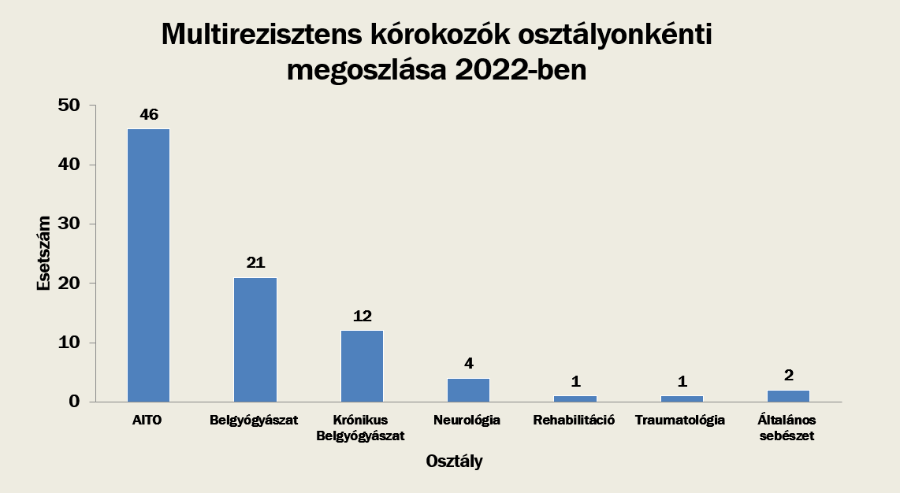
Leggyakoribb multirezisztens kórokozók intézményünkben 2022-ben

Slide 11
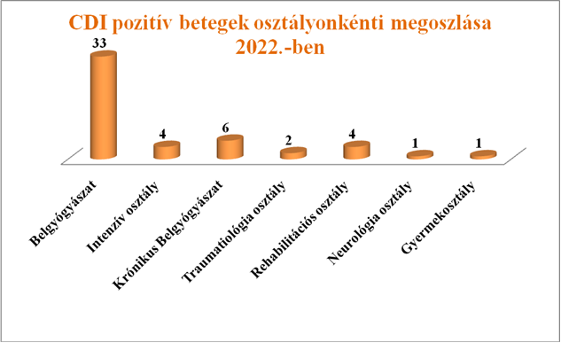
Clostridium difficile fertőzött betegek száma 2022-ben

Slide 12
Infekciókontroll célja
Az infekciókontroll elsődleges célja az egészségügyi ellátással összefüggő elkerülhető fertőzések megelőzése.
A fertőzések elkerülése révén az infekciókontroll célja a minőség fejlesztése és az intézményi ellátási standardoknak (elsősorban infekciókontroll standardoknak) való megfeleltetés.
FERTŐZÉSI LÁNC MEGSZAKÍTÁSA
MOTTÓNK: PREVENCIÓ

Slide 14
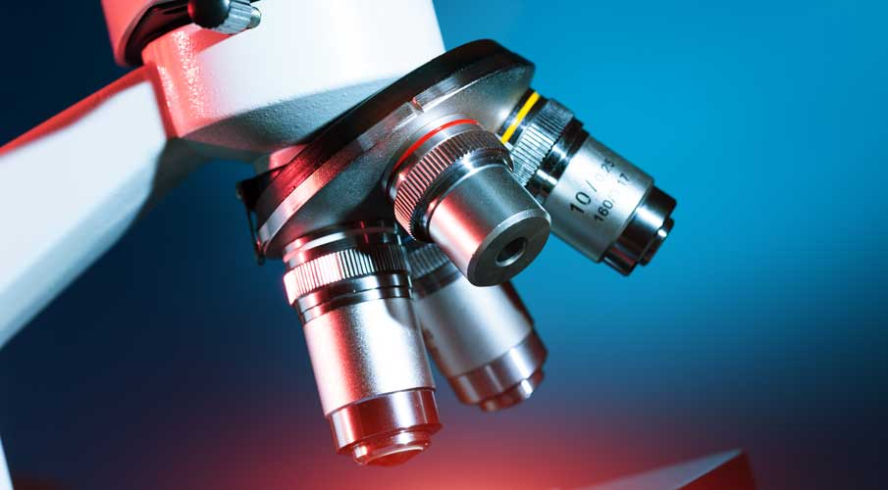
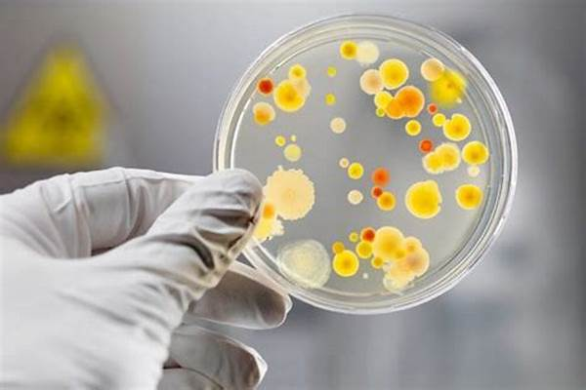
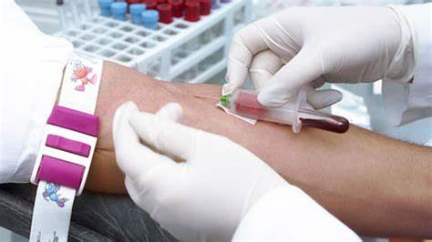
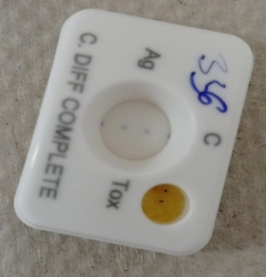
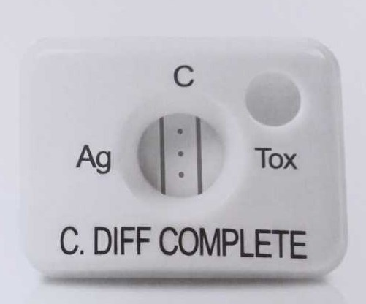
SZŰRÉS
Felszerelt bakteriológiai laboratórium
Gyorstesztek
Tünetes betegek azonnali szűrése
Kontaktok szűrése
A fertőző forrás felkutatására
Betegek szűrése az AITO-n a felvétel napján: trachea; orrváladék; perianális törlésminta; vizelet minta

Slide 15
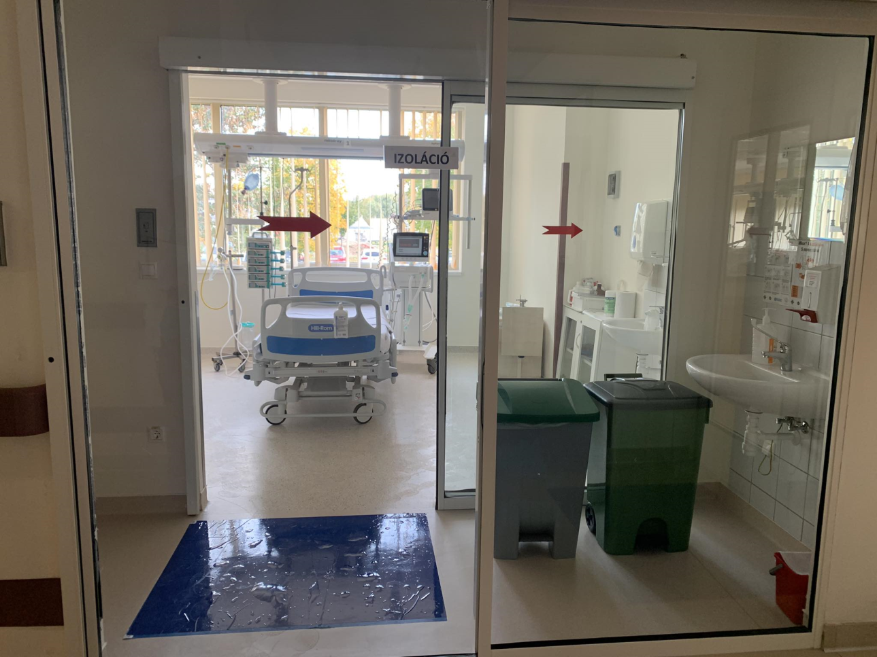
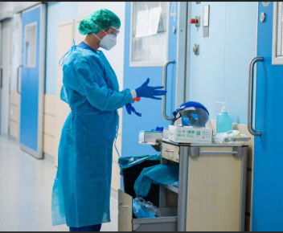
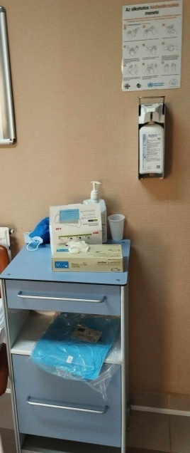
Izoláció
Izolációs kórterem előtt elhelyezett védőfelszereléssel ellátott polc
Intenzív terápiás osztály elkülönítő kórterme

Slide 16
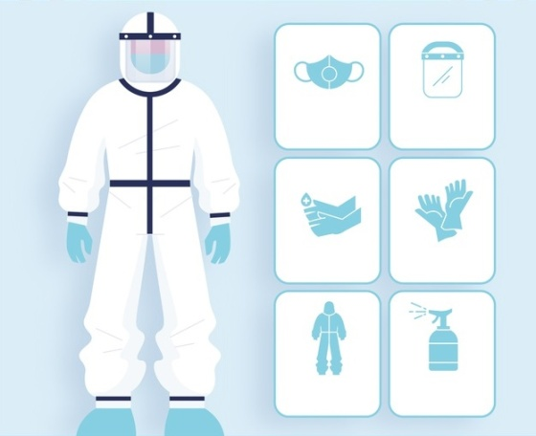
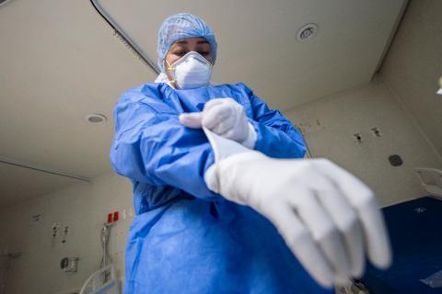
A SZEMÉLYZET INFEKCIÓ ELLENI VÉDELME
Kézfertőtlenítés alkoholos kézfertőtlenítő szerrel vagy fertőtlenítő hatású szappanos kézmosással
Egyszer használatos kesztyű viselete vérrel, vagy testváladékkal való kontaktus során
Védőköpeny vagy kötény viselete a beteggel vagy a beteg ágyával való kontaktus során
Maszkhasználat!

Slide 17
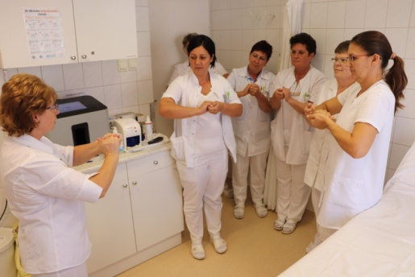
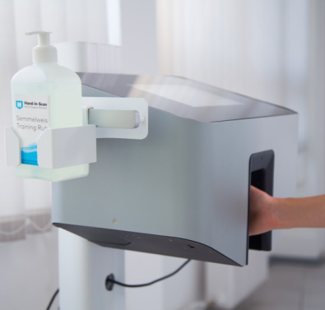
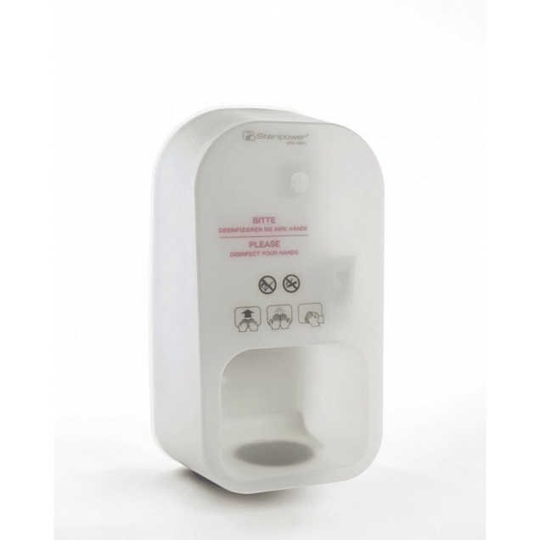
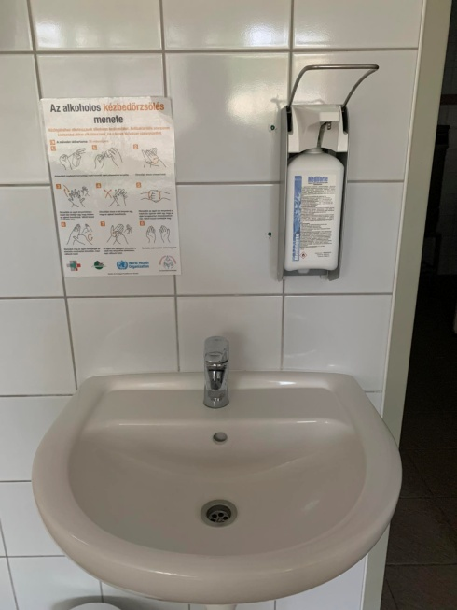
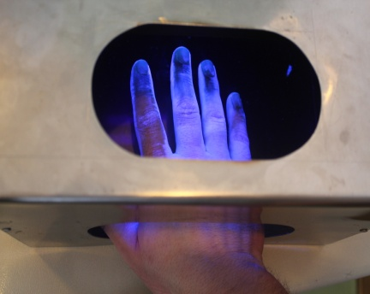
Kézhigiénia
Helyes kézfertőtlenítési technika elsajátítása (Semmelweis Scanner)
Alkoholos bedörzsölési lehetőség a betegellátási pontokon
Szenzoros kézfertőtlenítő adagolók a legkritikusabb részeken (traumatológiai kötöző, műtők előtere, intenzív osztály)

Slide 18
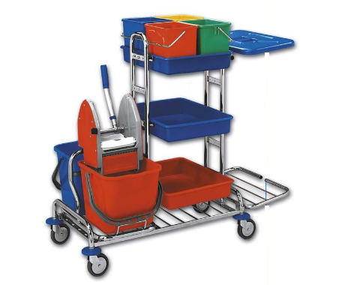
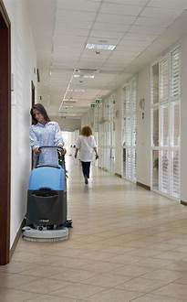
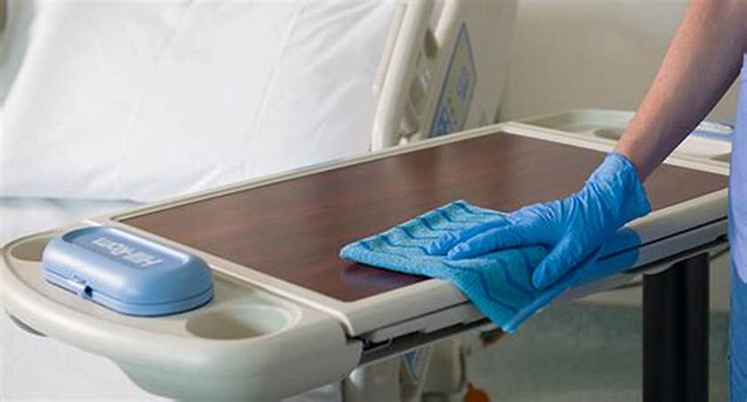
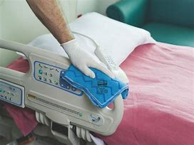
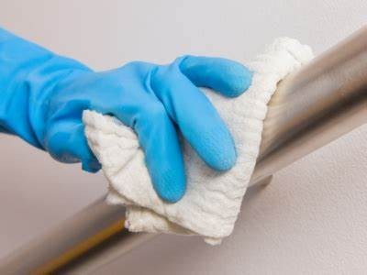
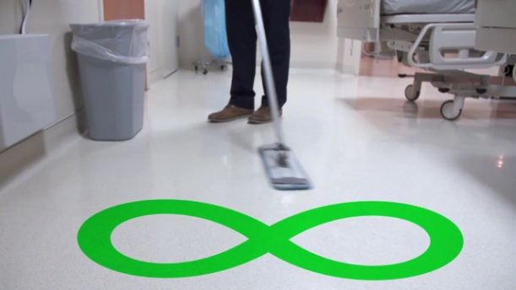
Takarítás
Fertőtlenítő takarítás: fertőtlenítő hatású tisztítószerek oldataival végzett szenny és mikróba eltávolítható/ inaktiváló eljárás
Megfelelő eszközök
Folyamatos
Nedves takarítás
Színkódolt technika →
SAJÁT TAKARÍTÓ SZEMÉLYZET
Protokoll szerint

Slide 19
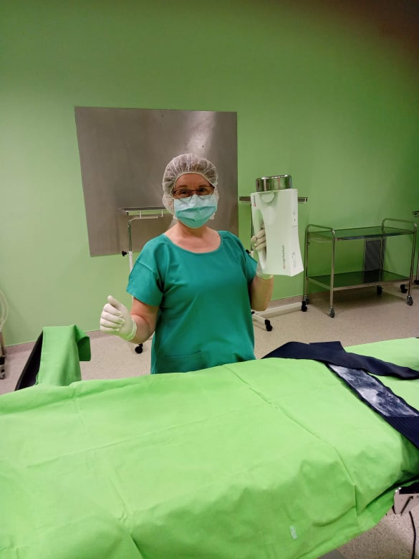
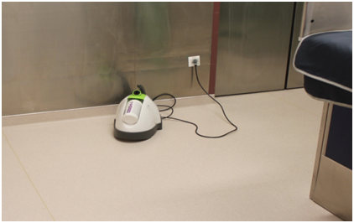
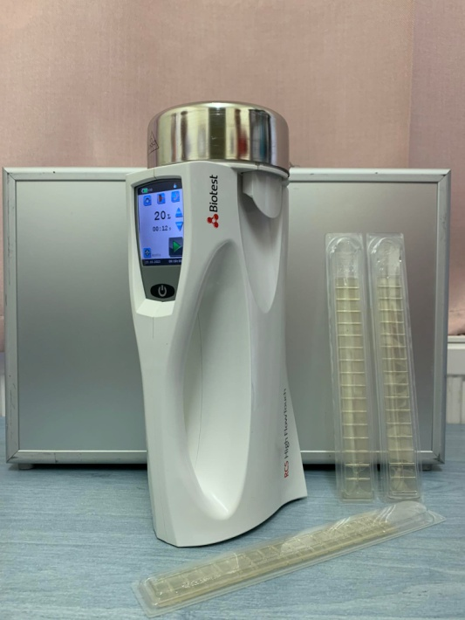
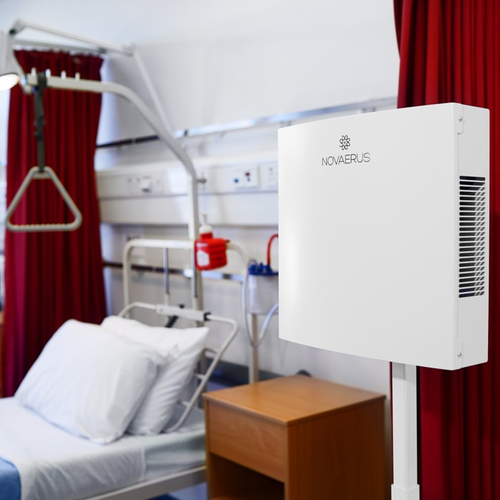
Levegőfertőtlenítés és Szűrés
Nocolyse légtérfertőtlenítő készülék
High Flow Touch Microbial Air Sampler
Novaerus plazmatechnológiás levegőfertőtlenítők

Slide 20
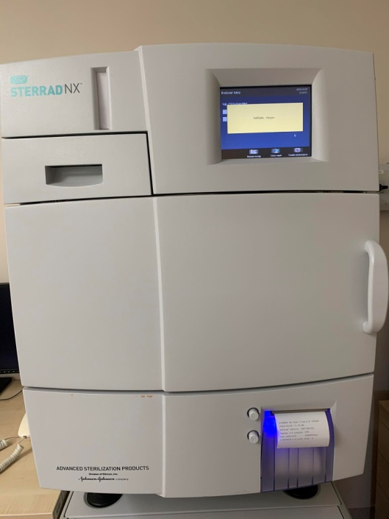
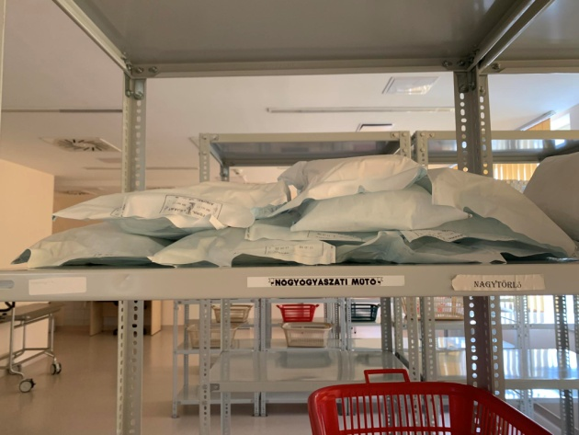
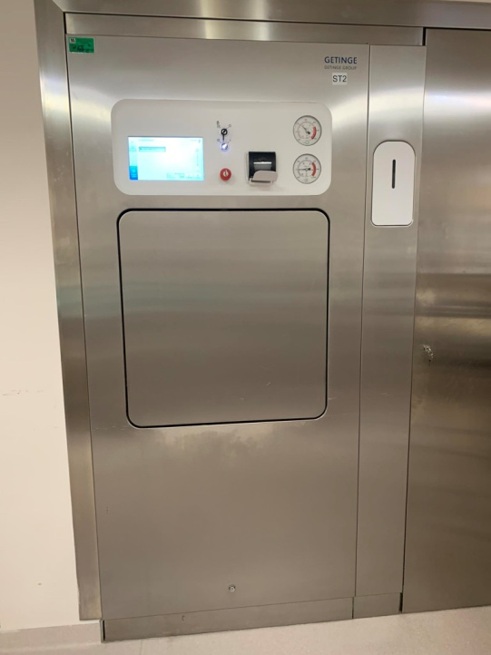
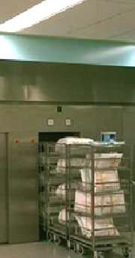
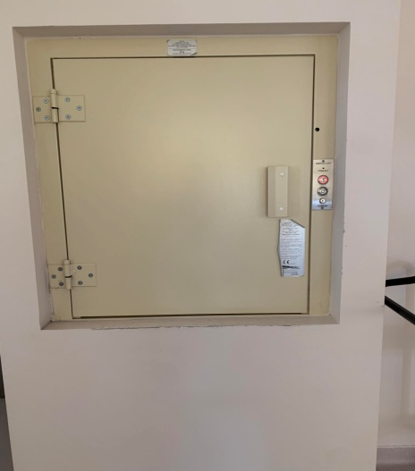
Sterilizálás
Sterilizaló módszerek
Autoklávos sterilizálás
Hőlégsterilizálás
Formaldehidgázban történő sterilizálás
Plazmasterilizálás
Közvetlen lift a műtőből a sterilizálóba

